Slide 1


CẤU TRÚC DỮ LIỆU & GIẢI THUẬT
GV: Đặng Ngọc Hoàng Thành.
Khoa: Công nghệ Thông tin Kinh Doanh.
Email: thanhdnh@ueh.edu.vn

Slide 2
Chương 2: Cấu Trúc Mảng (Array), Danh Sách (List) và Mảng Động (ArrayList)
GIỚI THIỆU CÁC CẤU TRÚC
Mảng (Array)
Danh sách (List)
Mảng động (ArrayList)
BÀI TẬP

Slide 3
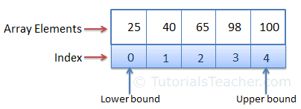
1. Giới Thiệu Cấu Trúc Array
Array: dạng cấu trúc dữ liệu có thứ tự và được lập chỉ số.
Truy cập qua chỉ số.
Có thể chứa nhiều dạng dữ
liệu khác nhau: int, double, object...

Slide 4
1. Giới Thiệu Cấu Trúc Array
KHAI BÁO:
KDL [] ten_array = new KDL[so_phan_tu];
KDL [,] ten_array = new KDL[so_cot, so_dong];
KDL [,,] ten_array = new KDL[so_ptc1, so_ptc2, so_ptc3];
…

Slide 5
1. Giới Thiệu Cấu Trúc Array
TRUY CẬP: thông qua chỉ số
ten_array[0], ten_array[1], …, ten_array[i]
ten_array[0, 0], ten_array[0,1],…, ten_array[i, j]
ten_array[0,0,0],…,ten_array[i,j,k]
…

Slide 6
1. Giới Thiệu Cấu Trúc Array
Mảng 2 chiều:
KDL[,] ten_array = new KDL[m, n];
Mảng răng cưa:
KDL[][] ten_array=new KDL[m][];
for(…………)
ten_array[i]=new KDL[n];
NOTICE

Slide 7
1. Giới Thiệu Cấu Trúc Array
Có thể tạo mảng bằng:
public static Array CreateInstance(typeof(Type), int[] lengths, int[] lowerBounds)
Type: Int16, Int32, Double,…
Chỉ số dưới: getLowerBound
Chỉ số trên: getUpperBound
NOTICE

Slide 8
2. Giới Thiệu Cấu Trúc List
List có cấu trúc tương tự Array, tuy nhiên, khi sử dụng List ta không cần ấn định độ dài => số phần tử linh động.
List là một dạng cấu trúc dữ liệu hỗ trợ generic programming:
List<KDL> ten_list = new List<KDL>();
Cách sử dụng List tương tự với ArrayList trong phần tiếp theo.

Slide 9
3. Giới Thiệu Cấu Trúc Arraylist
ArrayList là mảng động (tương tự Array, nhưng không cần chỉ định độ dài) => Mảng động.
Có thể chứa mọi dạng dữ liệu (object, int, v.v.).
Khai báo:
ArrayList ten_al = new ArrayList();

Slide 10
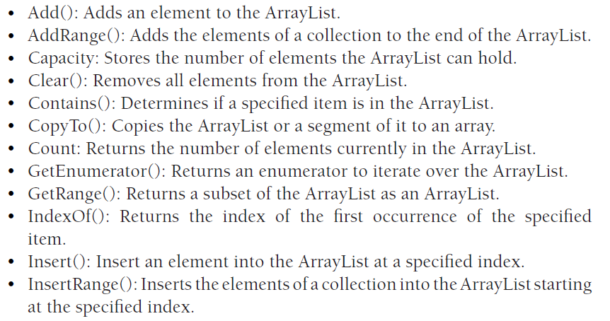
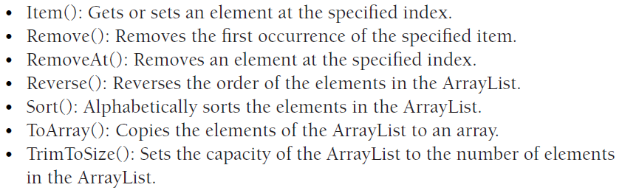
3. Giới Thiệu Cấu Trúc Arraylist

Slide 11

BÀI TẬP
Thiết kế và thực thi một lớp cho phép giáo viên có thể theo dõi điểm số của một môn học (sử dụng Array). Bổ sung các phương thức cho phép tính điểm trung bình, xác định điểm cao nhất và thấp nhất.
Chỉnh sửa bài tập 1 để chương trình có thể theo dõi điểm số của nhiều môn học.
Viết lại bài tập 1 bằng cách sử dụng List.
Viết lại bài tập 1 bằng cách sử dụng ArrayList.
So sánh thời gian thực thi của ba chương trình 1, 3 và 4.

